Slide 1
Милош Макурек
«СЛОН»

Slide 2
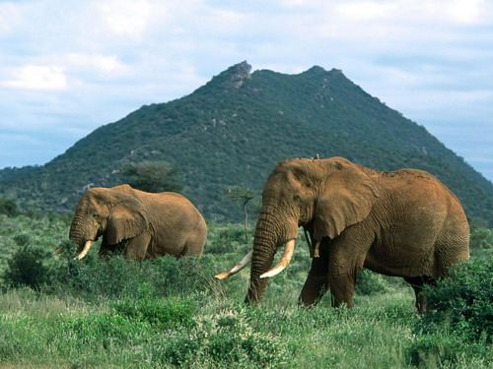
Что мы знаем о слонах?
Как думают и говорят о них люди?
В каких условиях они живут?

Slide 3
синквейн
Слон
Два прилагательных
Три глагола
Фраза из четырех слов
Одно существительное

Slide 4
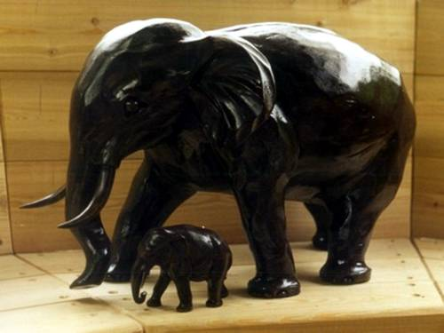
Какая мораль
может быть в сказке о слонах?

Slide 5
(I) От маленьких ушей мало пользы: существо с такими ушами очень плохо слышит и даже не знает, тикают ещё его ручные часы или уже встали. Однако слишком большие уши - тоже беда. У слонов, например, огромные уши, и вы даже не представляете, как они, несчастные, страдают.

Slide 6
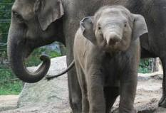
Какую роль выбирает для себя автор?
Докажите своё мнение, используя текст.

Slide 7
(II) Когда слоны - ещё слонята, уши у них не больше ваших. И они слышат, как свистит вдалеке поезд и как жужжат над головой шмели. Они слышат пение птиц и стук дождевых капель, они слышат всё и не считают это чем-то особенным. Да и в самом деле: что тут такого?
Но слонята растут, и уши их растут вместе с ними. Подрастая, слоны слышат всё больше и больше. Поначалу им это даже нравится, и они говорят друг другу: «Слышал, штукатурка упала? Интересно, откуда? Ведь поблизости и стен-то нет!»
Слоны всё растут. Их уши начинают напоминать центральные площади маленьких городков, и слышат они при этом столько всего, что и не сосчитать.

Slide 8
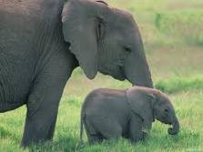
Что вы ощутили, почувствовали?
Попробуйте придумать продолжение. Какие слова или эпизоды в тексте дали вам основание так подумать?

Slide 9
(III) И вот идут два взрослых слона по высокой траве, а вокруг - сколько видит глаз - ничего не движется и не колышется. Слонёнок сказал бы, что стоит мёртвая тишина, но взрослые слоны слышат, как шумит лифт и кричат в коридоре, как гремит радио и бьется посуда, слышат ор и упрёки, хлопанье двери и плач ребёнка, проклятья, выстрелы, завывание «скорой помощи» - и всё это там, среди высокой травы, где вокруг - сколько видит глаз - ничего не движется и не колышется. А слоны так мечтают поговорить, хоть словом между собой перекинуться, но - не тут-то было. Они не слышат друг друга! Наконец это становится невыносимым, и они бегут за ватой, чтобы заткнуть уши, но разве напасёшься ваты на такие огромные уши? В мире слишком много слонов и слишком мало ваты. Чтобы помочь всем слонам, заводы должны производить только вату и ничего кроме ваты. Кстати, чем старше слоны, тем сквернее у них характер и я не пожелал бы вам встретиться со свирепым пожилым слоном. Такого узнаешь издали: бежит напролом, не разбирая дороги, в надежде спастись от преследующих его звуков, а потом вдруг встаёт, как вкопанный, поняв, что никуда от них не деться. Задирает хобот и принимается трубить во всю мочь, чтобы хоть ненадолго заглушить ненавистные звуки.

Slide 10
Удалось ли Милошу Макуреку вас удивить, или вы предвидели такое развитие событий?
Что изменилось на протяжении трех прочитанных нами фрагментов?

Slide 11
Маленькие слоны ←→ взрослые слоны.
Запишите подобные пары.
Таблица
Наиболее важные изменения, произошедшие в сказке. | Какова их роль. | Наиболее важные изменения, произошедшие в сказке. | Какова их роль.
1 |  | 3
2 |  | 4

Slide 12
Какие изменения вы считаете наиболее важными, какова их роль в тексте?

Slide 13
Попробуйте написать для этого рассказа краткий и мудрый финал (одно предложение)

Slide 14
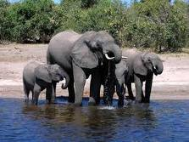
(IV) В этот миг большие слоны мечтают снова стать маленькими, чего маленьким слонятам, разумеется, не понять.

Slide 15
Насколько неожиданной была для вас концовка?
Подтвердились ли ваши прогнозы по поводу заключенной в тексте морали?
Придумайте свое название для этой сказки?

Slide 16
Кластер
СЛОН

Slide 17
Задание на дом
Прочтите сказку вместе с родными.
Напишите о том, что можно было бы сделать для облегчения страдания больших слонов.

Slide 18
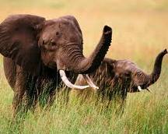
УДАЧИ!!!

